Slide 1
КРУГЛЫЙ СТОЛ
АКТУАЛЬНЫЕ ВОПРОСЫ ВЗАИМОДЕЙСТВИЯ
И РАЗВИТИЯ В СОВРЕМЕННОМ МИРЕ
Социальный скоринг в кросс-культурной среде
Сергей Филатов, Vice President SIETAR Russia

Slide 2
Пользовательские отчеты Google analytics
Позволяют выйти за рамки стандартных отчетов.
Возможность делиться отчетами с другими людьми.
Удобно получать данные.

Slide 3
Пользовательские отчеты

Slide 4
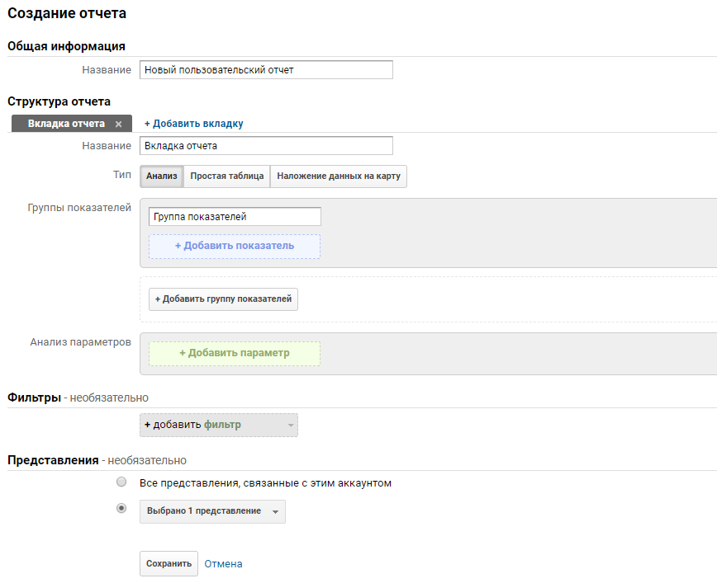
Пользовательские отчеты

Slide 5
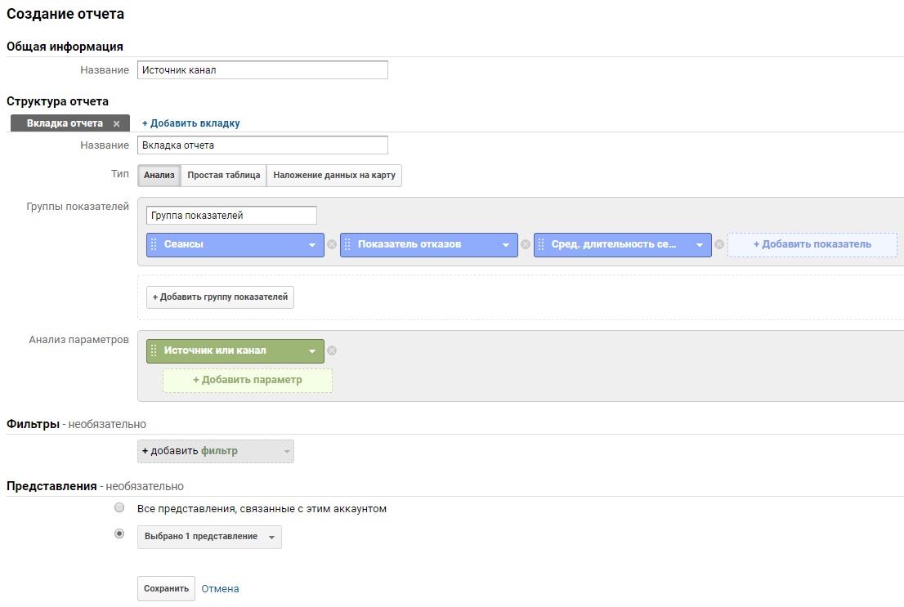
Пользовательские отчеты

Slide 6
Пользовательские отчеты

Slide 7
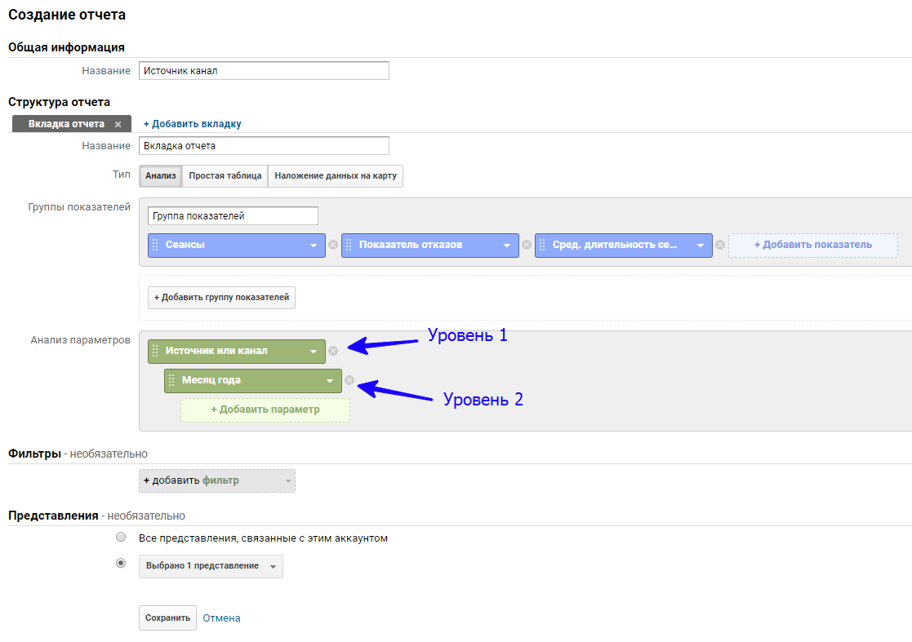
Пользовательские отчеты

Slide 8
Пользовательские отчеты

Slide 9
Пользовательские отчеты

Slide 10
Пользовательские отчеты

Slide 11
Пользовательские отчеты

Slide 12
сводки

Slide 13
СВОДКИ GOOGLE ANALYTICS
Позволяют быстро получать информацию.
Разные сводки.
Возможность использовать «чужие» сводки.
Возможность накладывать сегмент.
Удобно и информативно.

Slide 14
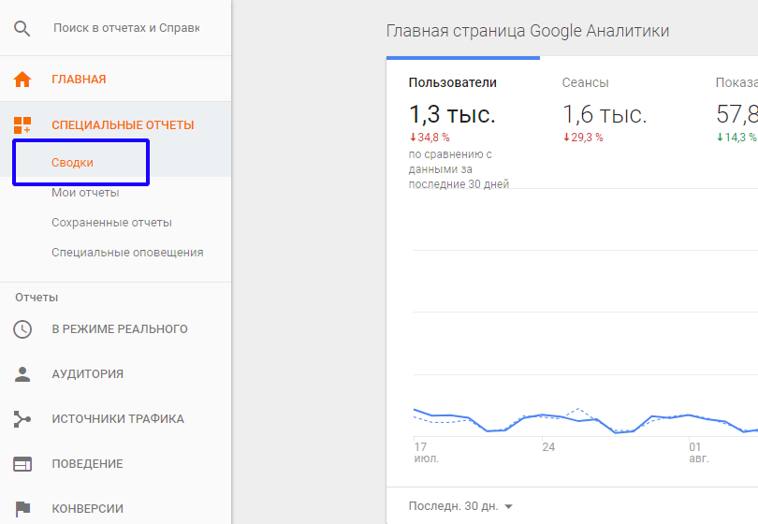
сводки

Slide 15
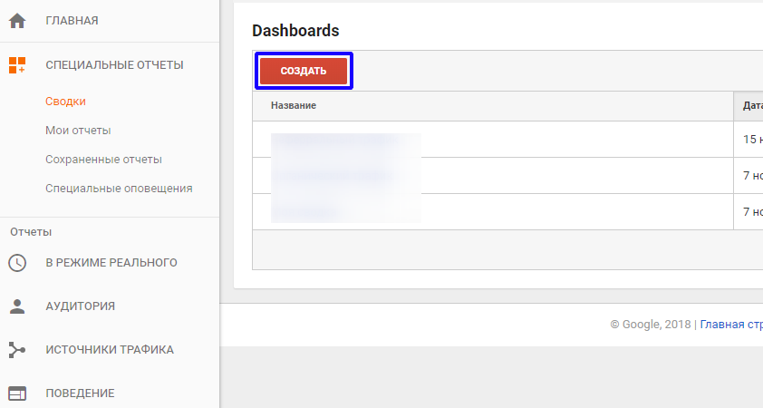
сводки

Slide 16
сводки

Slide 17
сводки

Slide 18
сводки

Slide 19
сводки

Slide 20
сводки

Slide 21
сводки

Slide 22
сводки

Slide 23
сводки

Slide 24
сводки

Slide 25
сегменты

Slide 26
Сегменты
Сегмент – определенный срез данных.
В веб-аналитике используется для выделения конкретной части аудитории для более детального анализа.

Slide 27
Сегменты google analytics
Позволяют выделять для анализа конкретную часть аудитории.
Сравнивать различные аудитории между собой.
Сегменты будут «ходить» за вами по отчетам.
Запустить ремаркетинговые кампании на определенный сегмент.
Выгружать данные по интересующим сегментам.

Slide 28
сегменты

Slide 29
сегменты

Slide 30
сегменты

Slide 31
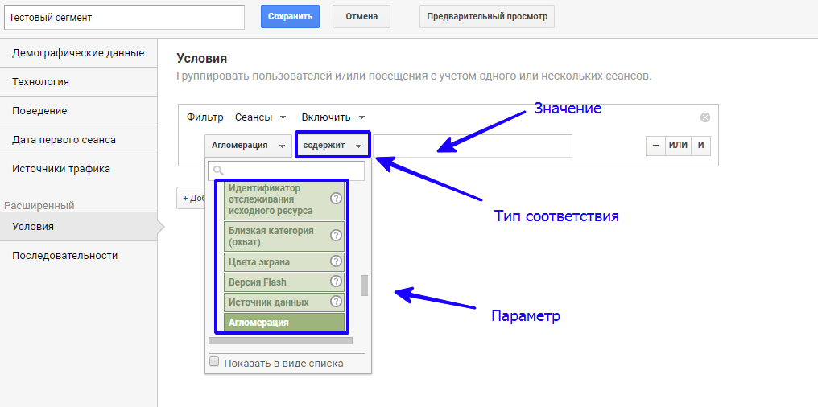
сегменты

Slide 32
сегменты
Пользовательская модель сегментов состоит из двух компонентов:
Пользователи – глобальный уровень. Действие по условиям любого из сеансов пользователя будет отражено в сегменте.
Сеансы – локальный уровень. Действие по условиям определенного сеанса будет отражено в сегменте.

Slide 33
сегменты

Slide 34
сегменты
Фича:
Данные в окне сводки не содержат семплинг

Slide 35
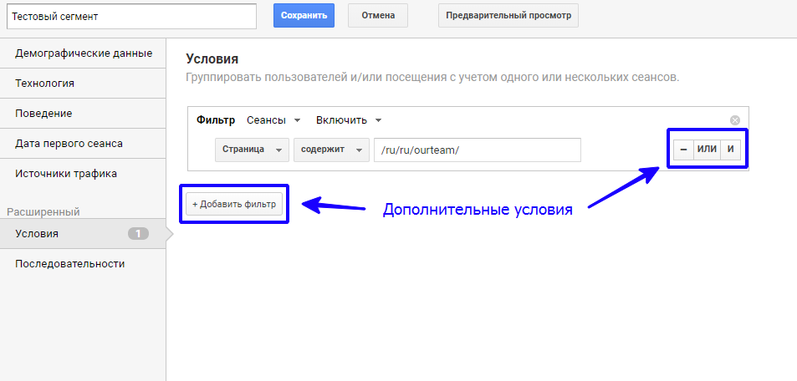
сегменты

Slide 36
сегменты

Slide 37
сегменты

Slide 38
сегменты
Сходим в другой отчет. Сегмент всё еще с нами

Slide 39
сегменты

Slide 40
сегменты

Slide 41
Важно помнить!
До 4х сегментов на один отчет.
Данные в сводке без семплирования.
Вы можете расшарить доступ к существующему сегменту или добавить уже готовый сегмент к себе.

Slide 42
Специальные оповещения

Slide 43
Специальные оповещения
Информируют о всех изменениях в аккаунте Google Analytics.
Гибкая настройка.

Slide 44
оповещения

Slide 45
оповещения

Slide 46
оповещения

Slide 47
оповещения

Slide 48
оповещения

Slide 49
оповещения

Slide 50
Ярлыки (сохраненные отчеты)
Быстрый переход у нужному отчету.
Удобное создание ярлыка.
Все настройки отчета сохраняются (фильтры, сегменты, параметры).

Slide 51
ярлыки

Slide 52
ярлыки

Slide 53
ярлыки

Slide 54
Вычисляемые
показатели

Slide 55
Вычисляемые показатели позволяют создавать новые показатели из текущих и добавлять их в отчеты:
Рассчитывать и отображать в отчетах CPO, ДРР и т.д.

Slide 56
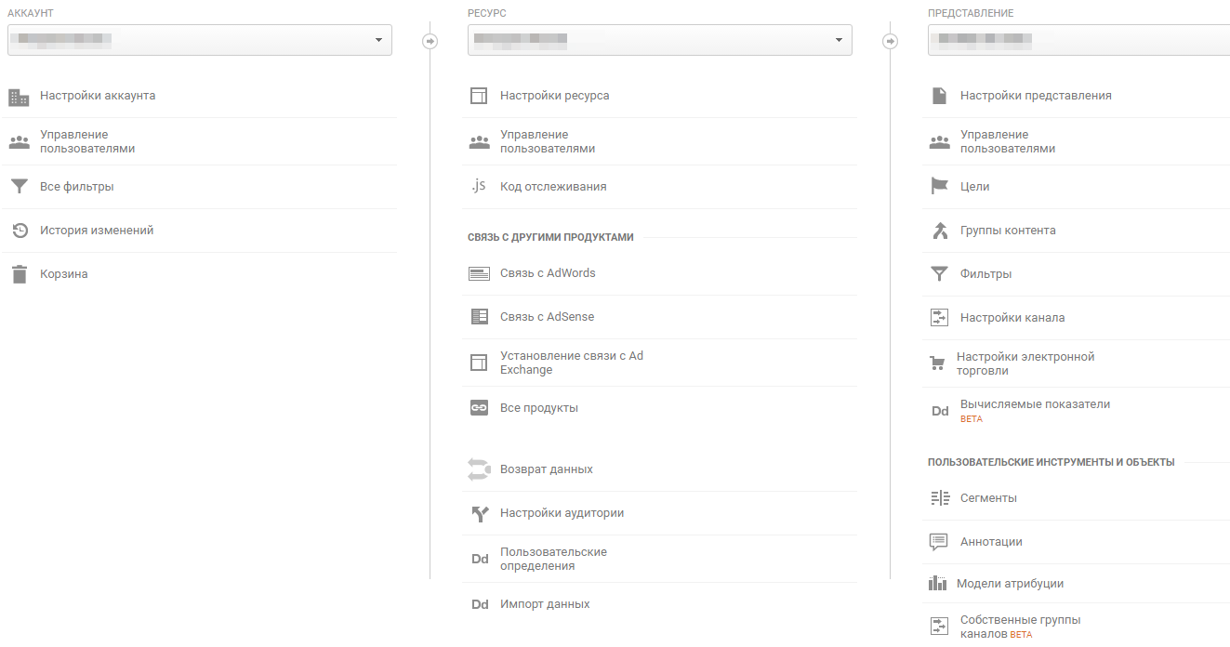
Вычисляемые показатели
Вычисляемые показатели

Slide 57
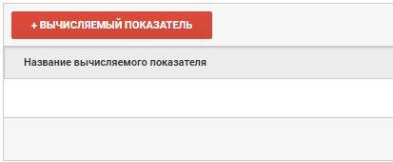
Вычисляемые показатели
Создаем вычисляемый показатель

Slide 58
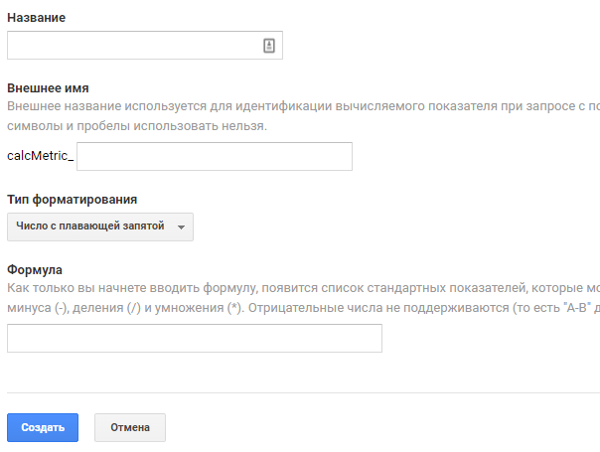
Вычисляемые показатели
Название показателя
Внешнее название (появится автоматически)
Тип форматирования
Формула

Slide 59
Вычисляемые показатели
Тип форматирования может быть:
Число с плавающей запятой.
Целое число.
Валюта.
Время.
Проценты.

Slide 60
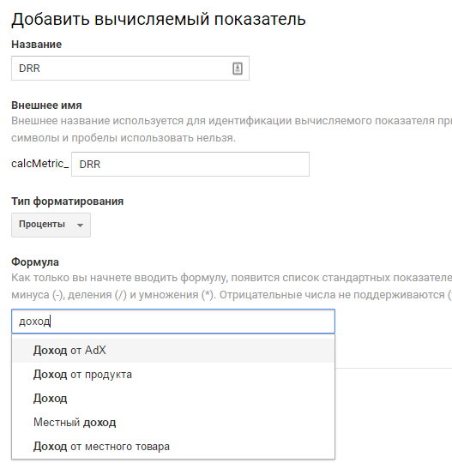
Вычисляемые показатели
Начинаем печатать и система начнет предлагать нам показатели

Slide 61
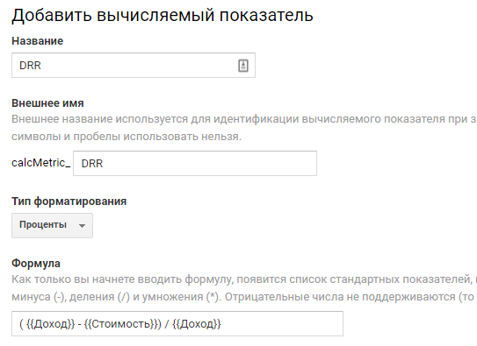
Вычисляемые показатели
Готовая формула

Slide 62
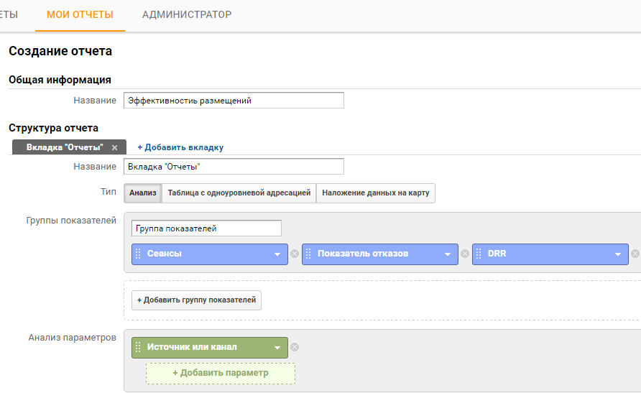
Вычисляемые показатели
Используем показатель в отчетах

Slide 63
Выгрузка данных в Google Sheets посредством API позволяет упростить и автоматизировать сбор данных
Быстрая скорость выгрузки.
Не сложная настройка.
Автоматизация выгрузки.
Для выгрузки доступны почти все параметры и показатели.
Бесплатно.

Slide 64
ВЫГРУЗКИ

Slide 65
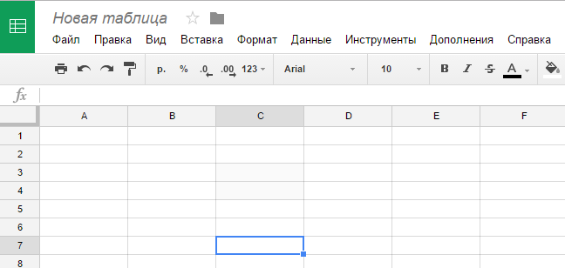
Заходим в Google Sheets https://docs.google.com/spreadsheets/

Slide 66
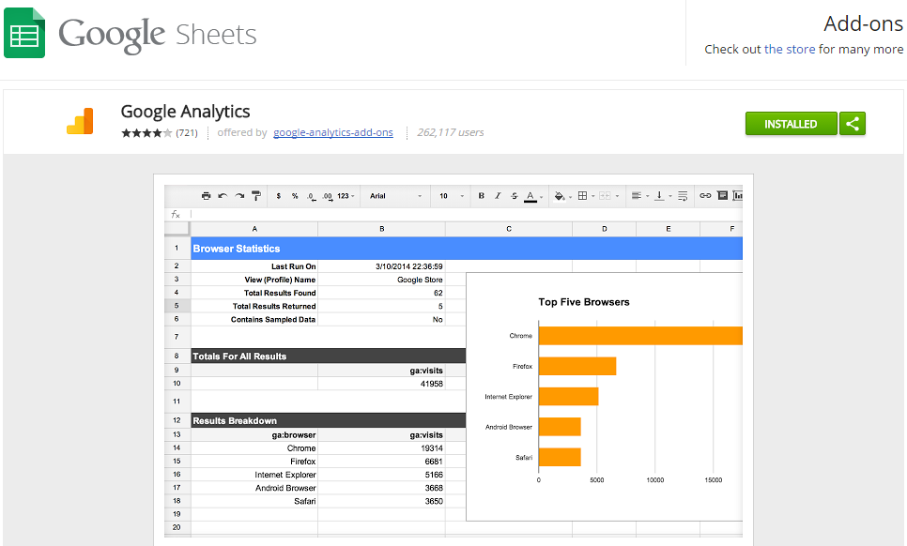
Скачиваем и устанавливаем дополнение для выгрузки данных
https://goo.gем l/aXkM7E

Slide 67
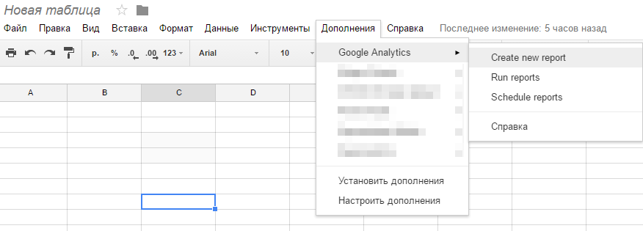
Создаем новую выгрузку (Create new report)

Slide 68
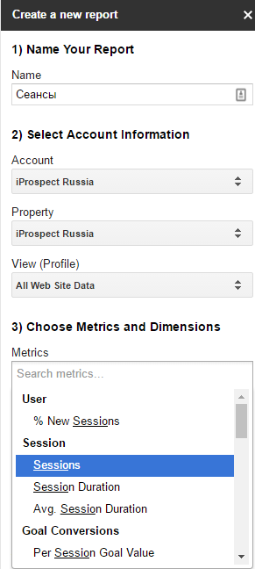
Название отчета
Выбираем аккаунт
Добавляем необходимые параметры и показатели

Slide 69
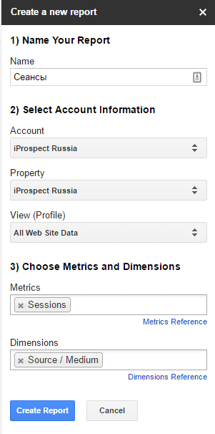
Создать отчет

Slide 70
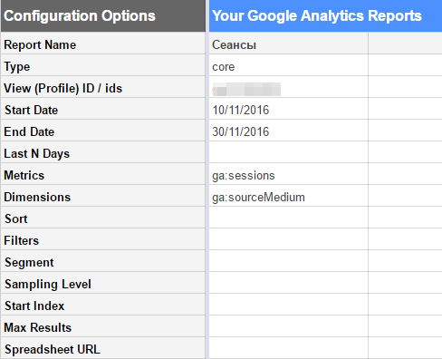
Шпаргалка по параметрам и показателям https://goo.gl/UT4Qn7
Даты
Параметры / Показатели
Сортировка
Фильтр данных

Slide 71
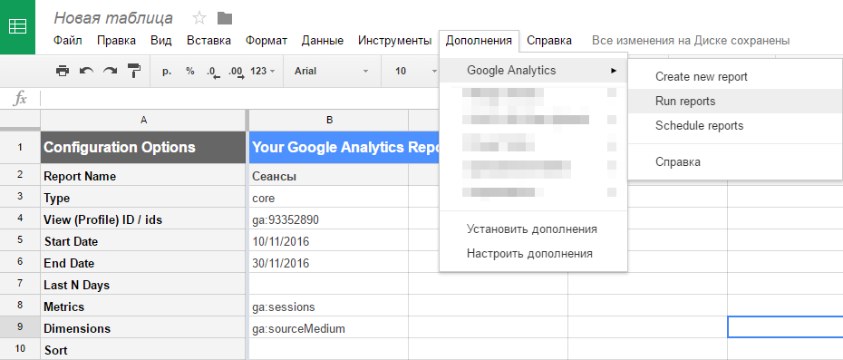
Запускаем отчет
(Run reports)

Slide 72
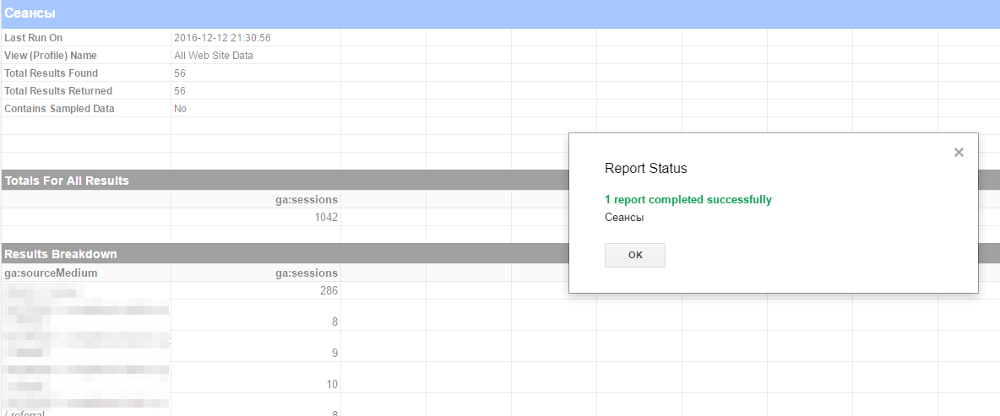
Данные выгружены успешно

Slide 73
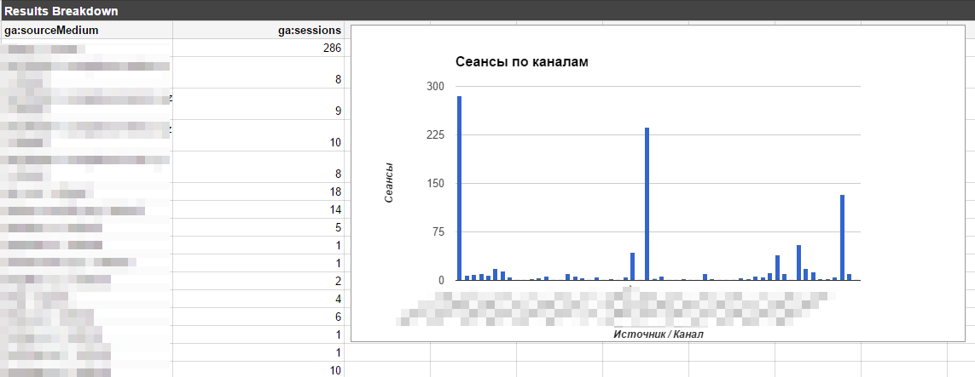
Данные получены и можно их использовать как угодно

Slide 74
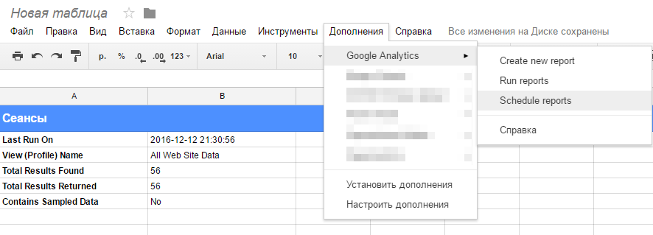
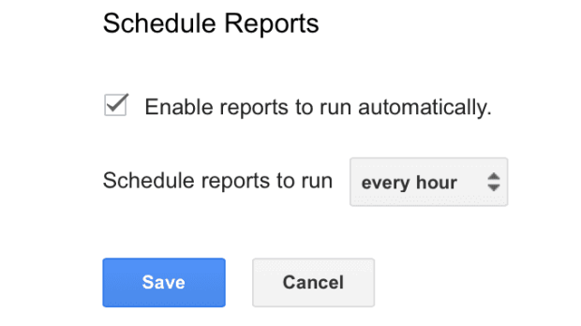
А еще можно настроить авто выгрузку

Slide 75
